Slide 1
2013 Spring Semester SMP
Day 3 – Array, Pointer, Function

Slide 2
Data type with I/O
Function
Conditional statement
for statement
Pointer
Algorithm

Slide 3
Data type with I/O
int
Function
char
Conditional statement
float
for statement
double
Pointer
structure
Algorithm
array

Slide 4
Pointer
C를 이해함에 있어 제 1의 장벽
제대로 이해하면 전혀 어려울 것 없음
(물론 전산 난이도에서…)
Pointer를 이해해야 납득이 되는 현상이 많음
후에 설명 하겠지만, 이런것들은 모르면 절대 에러를 찾지 못함
Casting을 몰라서 평균을 못 구하는 것과 비슷한 현상

Slide 5
Pointer
C에서 값을 알려주는 방법?
변수! → 즉, 값을 갖고 있는 주머니의 이름을 알고있음
값 자체를 그냥 던져줌.
printf(“%d”,a);
매우 비효율적인 매커니즘
Ex. 난 숫자가 하나씩 들어있는 주머니를 세 개 갖고있음 너희는 이 주머니에 있는 숫자들을 모두 더해야 함
방법 1. 나한테 숫자가 뭔지 알려달라고 한다 그리고 난 후에 더한다

Slide 6
Pointer
C에서 값을 알려주는 방법?
변수! → 즉, 값을 갖고 있는 주머니의 이름을 알고있음
값 자체를 그냥 던져줌.
printf(“%d”,a);
매우 비효율적인 매커니즘
Ex. 난 숫자가 하나씩 들어있는 주머니를 세 개 갖고있음 너희는 이 주머니에 있는 숫자들을 모두 더해야 함
방법 1. 나한테 숫자가 뭔지 알려달라고 한다 그리고 난 후에 더한다
방법 2. 너희가 직접 나한테 와서 주머니에 있는 숫자를 확인한다 그리고 난 후에 더한다

Slide 7
Pointer
C에서 값을 알려주는 방법?
변수! → 즉, 값을 갖고 있는 주머니의 이름을 알고있음
값 자체를 그냥 던져줌.
printf(“%d”,a);
매우 비효율적인 매커니즘
Ex. 난 숫자가 하나씩 들어있는 주머니를 세 개 갖고있음 너희는 이 주머니에 있는 숫자들을 모두 더해야 함
방법 1. 나한테 숫자가 뭔지 알려달라고 한다 그리고 난 후에 더한다
방법 2. 너희가 직접 나한테 와서 주머니에 있는 숫자를 확인한다 그리고 난 후에 더한다
그냥 둘 다 그저 그런 방법

Slide 8
Pointer
C에서 값을 알려주는 방법?
변수! → 즉, 값을 갖고 있는 주머니의 이름을 알고있음
값 자체를 그냥 던져줌.
printf(“%d”,a);
매우 비효율적인 매커니즘
Ex. 마트에서 우유 하나를 사 와야 한다. 여기서 난 마트 주인 이제 너희가 마트에서 우유를 사 가면 됨
방법 1. 나한테 마트를 너희한테 가져 오라고 한다(?) 그 후 우유를 삼

Slide 9
Pointer
C에서 값을 알려주는 방법?
변수! → 즉, 값을 갖고 있는 주머니의 이름을 알고있음
값 자체를 그냥 던져줌.
printf(“%d”,a);
매우 비효율적인 매커니즘
Ex. 마트에서 우유 하나를 사 와야 한다. 여기서 난 마트 주인 이제 너희가 마트에서 우유를 사 가면 됨
방법 1. 나한테 마트를 너희한테 가져 오라고 한다(?) 그 후 우유를 삼 → 마트를 너희들 집 앞에다가 정확히 똑같은 것을 하나 더 지어야 함

Slide 10
Pointer
C에서 값을 알려주는 방법?
변수! → 즉, 값을 갖고 있는 주머니의 이름을 알고있음
값 자체를 그냥 던져줌.
printf(“%d”,a);
매우 비효율적인 매커니즘
Ex. 마트에서 우유 하나를 사 와야 한다. 여기서 난 마트 주인 이제 너희가 마트에서 우유를 사 가면 됨
방법 2. 너희가 마트에 와서 우유를 사 간다

Slide 11

Pointer
C에서 값을 알려주는 방법?
변수! → 즉, 값을 갖고 있는 주머니의 이름을 알고있음
값 자체를 그냥 던져줌.
printf(“%d”,a);
매우 비효율적인 매커니즘
Ex. 마트에서 우유 하나를 사 와야 한다. 여기서 난 마트 주인 이제 너희가 마트에서 우유를 사 가면 됨
방법 2. 너희가 마트에 와서 우유를 사 간다

Slide 12
Pointer
엉뚱하지만 정확한 비유
값을 알아내기 위해서 “값을 넘겨주는” 행위가 있고 “값의 위치를 넘겨주는” 행위가 있음
후자가 훨씬 더 일반적이고 오류가 없는 경우
다른 슈퍼에서 물건을 사오게 하고 싶으면 위치만 바꾸면 됨
생각해보면 방법 1. 의 경우 내가 갖고있는 슈퍼와 너희가 우유를 사는 슈퍼는 서로 다른 슈퍼
즉, 그 슈퍼에서 우유를 사도 내 마트에 갖고 있는 우유는 변하지 않음
→ 의도치 않은 Error

Slide 13
Pointer
int* p;
“int형을 가리키겠다”는 의미에서 int*
p가 갖는 값은 int형 변수의 주소값
Example
int x = 3;
int* p;
p
x
3

Slide 14
Pointer
int* p;
“int형을 가리키겠다”는 의미에서 int*
p가 갖는 값은 int형 변수의 주소값
Example
int x = 3;
int* p;
이제 p가 x를 가리키게 하고 싶으면?
p
x
3

Slide 15
Pointer
int* p;
“int형을 가리키겠다”는 의미에서 int*
p가 갖는 값은 int형 변수의 주소값
Example
int x = 3;
int* p;
이제 p가 x를 가리키게 하고 싶으면? p = &x;
p
x
3

Slide 16
Pointer
int* p;
“int형을 가리키겠다”는 의미에서 int*
p가 갖는 값은 int형 변수의 주소값
Example
int x = 3;
int* p;
이제 p가 x를 가리키게 하고 싶으면? p = &x;
p
x
3

Slide 17
Pointer
int* p;
“int형을 가리키겠다”는 의미에서 int*
p가 갖는 값은 int형 변수의 주소값
Example
int x = 3;
int* p;
p가 가리키는 값이 무엇인지 알고 싶다면?
p
x
3

Slide 18
Pointer
int* p;
“int형을 가리키겠다”는 의미에서 int*
p가 갖는 값은 int형 변수의 주소값
Example
int x = 3;
int* p;
p가 가리키는 값이 무엇인지 알고 싶다면? *p = 4;
p
x
3

Slide 19
Pointer
int* p;
“int형을 가리키겠다”는 의미에서 int*
p가 갖는 값은 int형 변수의 주소값
Example
int x = 3;
int* p;
p가 가리키는 값이 무엇인지 알고 싶다면? *p = 4;
p
x
4

Slide 20
Pointer
포인터 끗

Slide 21
Pointer
malloc
pointer에 공간을 할당해 줌
int *p; 라고 단순히 선언만 해 놓으면 가리키는 애 없음 → 공간 만들어줄 필요가 있음
p = (int *)malloc(4); // 4 byte만큼 p에 공간 할당
이제 일반적인 변수처럼 p를 사용할 수 있음
free
할당했던 공간을 지움
free(p);

Slide 22
Pointer
malloc
pointer에 공간을 할당해 줌
int *p; 라고 단순히 선언만 해 놓으면 가리키는 애 없음 → 공간 만들어줄 필요가 있음
p = (int *)malloc(sizeof(int)); // 4 byte만큼 p에 공간 할당
이제 일반적인 변수처럼 p를 사용할 수 있음
free
할당했던 공간을 지움
free(p);

Slide 23
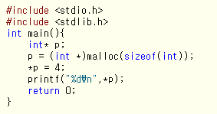
Pointer
malloc
pointer에 공간을 할당해 줌
int *p; 라고 단순히 선언만 해 놓으면 가리키는 애 없음 → 공간 만들어줄 필요가 있음
p = (int *)malloc(sizeof(int)); // 4 byte만큼 p에 공간 할당
이제 일반적인 변수처럼 p를 사용할 수 있음
free
할당했던 공간을 지움
free(p);

Slide 24
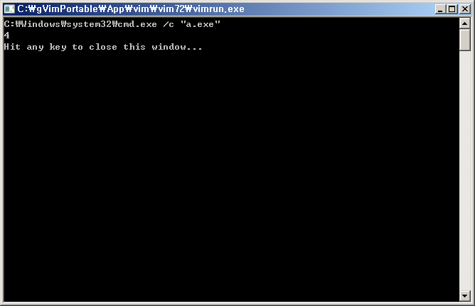
Pointer
malloc
pointer에 공간을 할당해 줌
int *p; 라고 단순히 선언만 해 놓으면 가리키는 애 없음 → 공간 만들어줄 필요가 있음
p = (int *)malloc(sizeof(int)); // 4 byte만큼 p에 공간 할당
이제 일반적인 변수처럼 p를 사용할 수 있음
free
할당했던 공간을 지움
free(p);

Slide 25
Pointer
malloc을 이용하여 공간을 더 많이 잡으면?
int* p = (int *)malloc(sizeof(int) * 10);
40byte가 p에 할당됨
p

Slide 26
Pointer
malloc을 이용하여 공간을 더 많이 잡으면?
int* p = (int *)malloc(sizeof(int) * 10);
40byte가 p에 할당됨
int* q = p+1;
p

Slide 27
Pointer
malloc을 이용하여 공간을 더 많이 잡으면?
int* p = (int *)malloc(sizeof(int) * 10);
40byte가 p에 할당됨
int* q = p+1;
p
q

Slide 28
Pointer
malloc을 이용하여 공간을 더 많이 잡으면?
int* p = (int *)malloc(sizeof(int) * 10);
40byte가 p에 할당됨
*(p+3) = 4;
p

Slide 29
Pointer
malloc을 이용하여 공간을 더 많이 잡으면?
int* p = (int *)malloc(sizeof(int) * 10);
40byte가 p에 할당됨
*(p+3) = 4;
4
p

Slide 30
Pointer
malloc을 이용하여 공간을 더 많이 잡으면?
int* p = (int *)malloc(sizeof(int) * 10);
40byte가 p에 할당됨
*(p+3) = 4;
4
p
!

Slide 31
Pointer
malloc을 이용하여 공간을 더 많이 잡으면?
int* p = (int *)malloc(sizeof(int) * 10);
40byte가 p에 할당됨
*(p+3) = 4;
→ Array의 매커니즘
4
p
!

Slide 32
Pointer & Array
int Array[30];
int* Array = (int *)sizeof(malloc(int) * 30); 와 같음
Array[2] = 3;
*(Array+2) = 3;

Slide 33
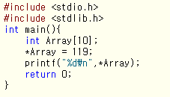
Pointer & Array
int Array[30];
int* Array = (int *)sizeof(malloc(int) * 30); 와 같음
Array[2] = 3;
*(Array+2) = 3;

Slide 34
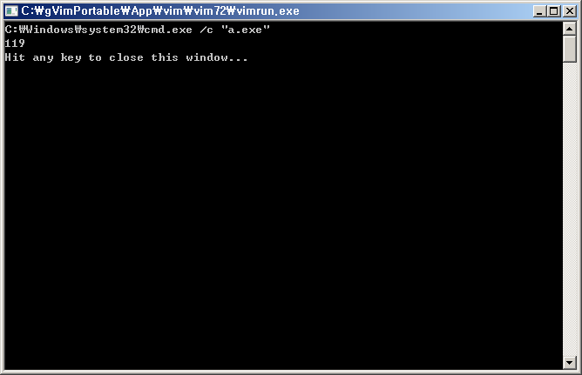
Pointer & Array
int Array[30];
int* Array = (int *)sizeof(malloc(int) * 30); 와 같음
Array[2] = 3;
*(Array+2) = 3;

Slide 35
Pointer & Array
2차원 Array는?
2가지 방법으로 이해하기
방법 1. 1차원 배열을 만들어서 적당히 자른다

Slide 36
Pointer & Array
2차원 Array는?
2가지 방법으로 이해하기
방법 1. 1차원 배열을 만들어서 적당히 자른다
int Array[3][3];

Slide 37
Pointer & Array
2차원 Array는?
2가지 방법으로 이해하기
방법 1. 1차원 배열을 만들어서 적당히 자른다
int Array[3][3];
0
1
2
3
4
5
6
7
8

Slide 38
Pointer & Array
2차원 Array는?
2가지 방법으로 이해하기
방법 1. 1차원 배열을 만들어서 적당히 자른다
int Array[3][3];
0
1
2
3
4
5
6
7
8

Slide 39
Pointer & Array
2차원 Array는?
2가지 방법으로 이해하기
방법 1. 1차원 배열을 만들어서 적당히 자른다
int Array[3][3];
Access Array[2][1]
0
1
2
3
4
5
6
7
8

Slide 40
Pointer & Array
2차원 Array는?
2가지 방법으로 이해하기
방법 1. 1차원 배열을 만들어서 적당히 자른다
int Array[3][3];
Access Array[2][1] ⬄ 1차원 배열의 6번째
0
1
2
3
4
5
6
7
8

Slide 41
Pointer & Array
2차원 Array는?
2가지 방법으로 이해하기
방법 1. 1차원 배열을 만들어서 적당히 자른다
int Array[3][3];
Access Array[2][1] ⬄ 1차원 배열의 6번째
0
1
2
3
4
5
6
7
8

Slide 42
Pointer & Array
Problem
int Array[r][c] 를 선언하여 Array[y][x]에 접근했을 때, 실제로 1D array의 어느 부분에 접근해야 하는지 생각.
ex. If r = 3, c = 3, y = 2, x = 1, then our result is 6
0
1
2
3
4
5
6
7
8

Slide 43
Pointer & Array
2차원 Array는?
2가지 방법으로 이해하기
방법 1. 1차원 배열을 만들어서 적당히 자른다
방법 2. 포인터를 가리키는 포인터를 만든다 (??)

Slide 44
Pointer & Array
2차원 Array는?
2가지 방법으로 이해하기
방법 1. 1차원 배열을 만들어서 적당히 자른다
방법 2. 포인터를 가리키는 포인터를 만든다 (??)
int Array[3][3];

Slide 45
Pointer & Array
2차원 Array는?
2가지 방법으로 이해하기
방법 1. 1차원 배열을 만들어서 적당히 자른다
방법 2. 포인터를 가리키는 포인터를 만든다 (??)
int Array[3][3];
Array

Slide 46
Pointer & Array
2차원 Array는?
2가지 방법으로 이해하기
방법 1. 1차원 배열을 만들어서 적당히 자른다
방법 2. 포인터를 가리키는 포인터를 만든다 (??)
int Array[3][3];
Access Array[1][1]
Array

Slide 47
Pointer & Array
2차원 Array는?
2가지 방법으로 이해하기
방법 1. 1차원 배열을 만들어서 적당히 자른다
방법 2. 포인터를 가리키는 포인터를 만든다 (??)
int Array[3][3];
Access Array[1][1]
⬄ *(Array+1)
Array

Slide 48
Pointer & Array
2차원 Array는?
2가지 방법으로 이해하기
방법 1. 1차원 배열을 만들어서 적당히 자른다
방법 2. 포인터를 가리키는 포인터를 만든다 (??)
int Array[3][3];
Access Array[1][1]
⬄ *(Array+1)
Array

Slide 49
Pointer & Array
2차원 Array는?
2가지 방법으로 이해하기
방법 1. 1차원 배열을 만들어서 적당히 자른다
방법 2. 포인터를 가리키는 포인터를 만든다 (??)
int Array[3][3];
Access Array[1][1]
⬄ *(*(Array+1)+1)
Array

Slide 50
Pointer & Array
2차원 Array는?
2가지 방법으로 이해하기
방법 1. 1차원 배열을 만들어서 적당히 자른다
방법 2. 포인터를 가리키는 포인터를 만든다
실제로는 두 개의 방법이 섞임

Slide 51
Pointer & Array
2차원 Array는?
2가지 방법으로 이해하기
방법 1. 1차원 배열을 만들어서 적당히 자른다
방법 2. 포인터를 가리키는 포인터를 만든다
실제로는 두 개의 방법이 섞임
int Array[3][3];

Slide 52
Pointer & Array
2차원 Array는?
2가지 방법으로 이해하기
방법 1. 1차원 배열을 만들어서 적당히 자른다
방법 2. 포인터를 가리키는 포인터를 만든다
실제로는 두 개의 방법이 섞임
int Array[3][3];
Array

Slide 53
Pointer & Array
2차원 Array는?
2가지 방법으로 이해하기
방법 1. 1차원 배열을 만들어서 적당히 자른다
방법 2. 포인터를 가리키는 포인터를 만든다
실제로는 두 개의 방법이 섞임
int Array[3][3];
Array[2][1]
Array

Slide 54
Pointer & Array
2차원 Array는?
2가지 방법으로 이해하기
방법 1. 1차원 배열을 만들어서 적당히 자른다
방법 2. 포인터를 가리키는 포인터를 만든다
실제로는 두 개의 방법이 섞임
int Array[5][3];

Slide 55
Pointer & Array
2차원 Array는?
2가지 방법으로 이해하기
방법 1. 1차원 배열을 만들어서 적당히 자른다
방법 2. 포인터를 가리키는 포인터를 만든다
실제로는 두 개의 방법이 섞임
int Array[5][3];
Array

Slide 56
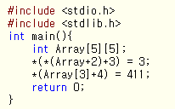
Pointer & Array
2차원 Array는?
2가지 방법으로 이해하기
방법 1. 1차원 배열을 만들어서 적당히 자른다
방법 2. 포인터를 가리키는 포인터를 만든다
실제로는 두 개의 방법이 섞임
int Array[5][3];
Array

Slide 57

Pointer & Array
2차원 Array는?
2가지 방법으로 이해하기
방법 1. 1차원 배열을 만들어서 적당히 자른다
방법 2. 포인터를 가리키는 포인터를 만든다
실제로는 두 개의 방법이 섞임
int Array[5][3];
Array

Slide 58
Pointer & Array
3차원 Array는?
이런쓸데없는거 생각할 시간에 맛있는걸 먹으러 가자
int*** Array;
멘붕이 오기 시작함
Array 쓸 때 Array가 pointer인 것을 고려해야 함
*(*(Array+1)+2) = 3; 이런 짓을 하라는 것이 아님
머리에 총 맞지 않았으면 A[1][2] = 3; 이라 하는게 맞음
후에 이에 대해서 다시 이야기하도록 합니당

